Slide 1

BUURTINFORMATIENETWERKEN
(BIN)

Slide 2
WAT IS EEN BIN?
?????

Slide 3
GESCHIEDENIS
Gewelddadige inbrakenplaag in Westhoek eind jaren ‘80 – begin jaren ‘90 door de Kappa-bende uit Noord-Frankrijk
Burgers gingen op zoek naar mogelijkheden om hier zelf iets aan te doen
Er werd gedacht aan het organiseren van burgerpatrouilles

Slide 4
GESCHIEDENIS
In samenwerking met het toenmalig rijkswachtdistrict ging men op zoek naar alternatief
De buur aan de overzijde van het Kanaal had de “Neighborhoodswatch”
Burgerinitiatief gebaseerd op:
  Informatieuitwisseling tussen burger en politie
  Samenwerking met overheid (politie en lokaal)
Oprichting eerste BIN in 1994

Slide 5



Slide 6
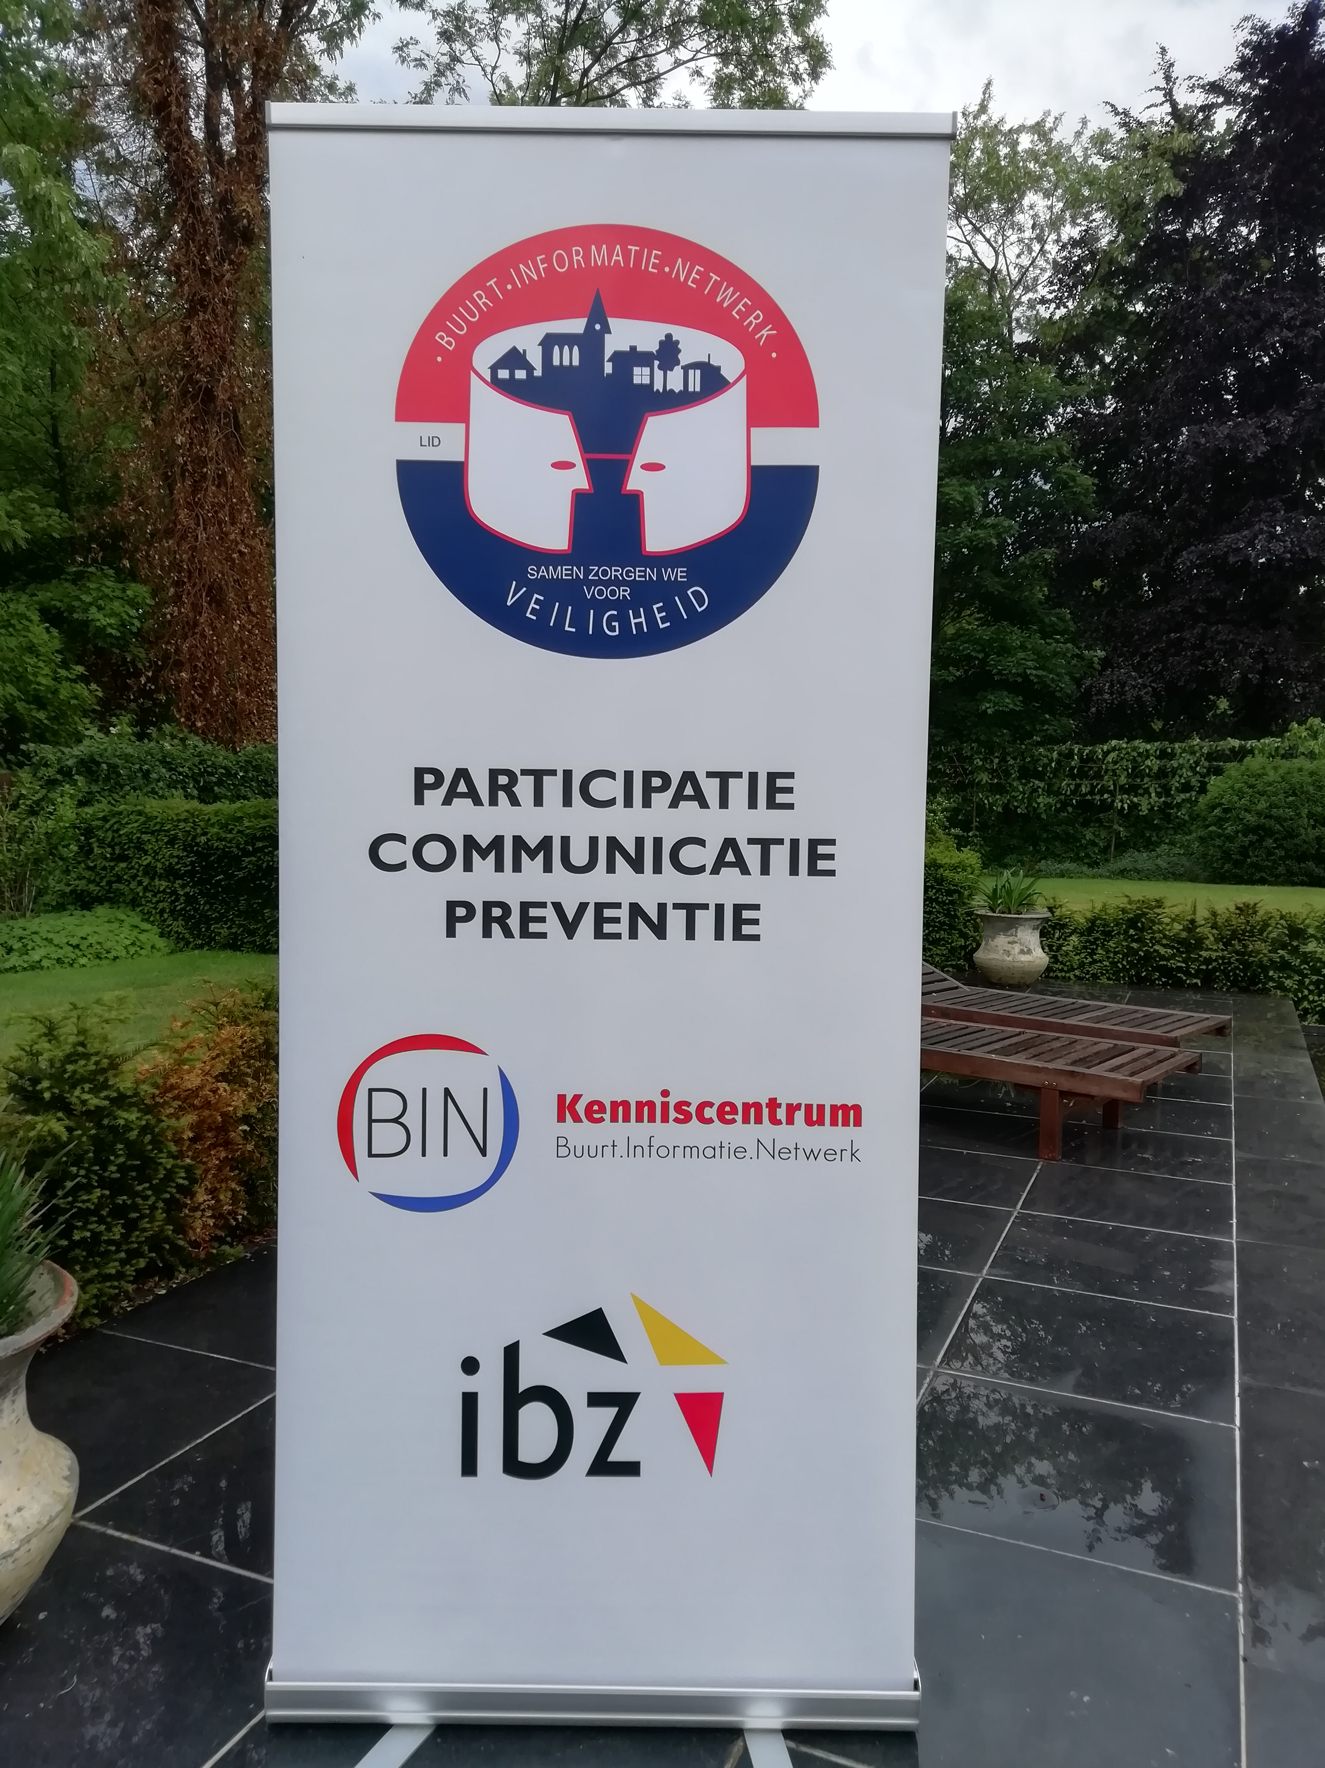
OMSCHRIJVING cfr Ministeriële omzendbrief dd 28/02/2019
  Gestructureerde samenwerking tussen burger – politie – lokale overheid (PARTICIPATIE)
  Gebaseerd op informatieuitwisseling (COMMUNICATIE)
  Voorkoming misdrijven (PREVENTIE)
  Binnen een vooraf afgelijnd gebied

Slide 7

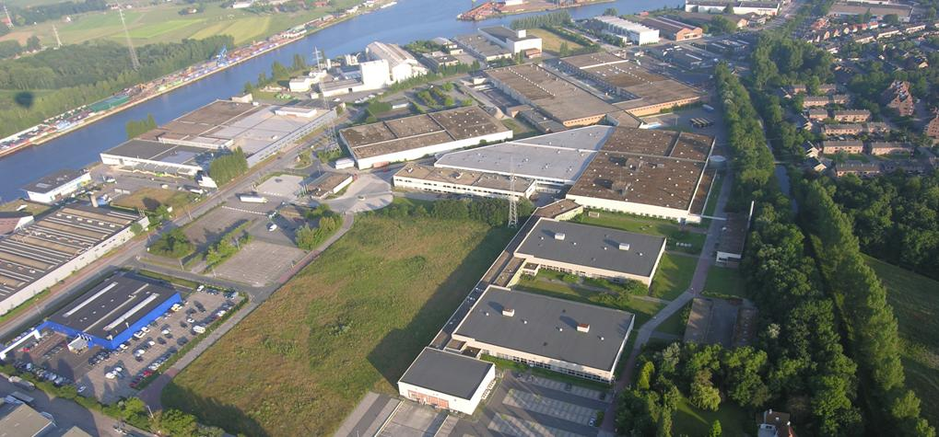
PARTICIPATIE
Veiligheid – Zich veilig voelen = TOPPRIORITEIT
  Eigen woonomgeving Eigen werkomgeving

Slide 8
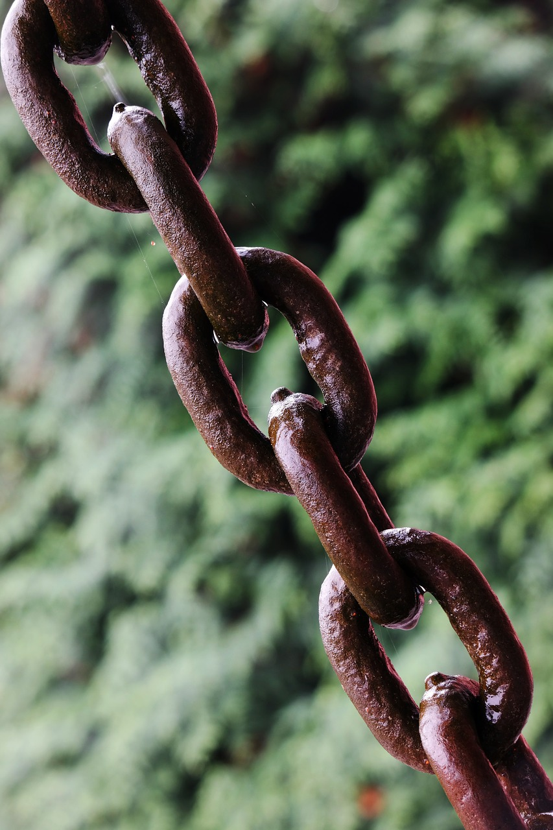
PARTICIPATIE
Wat is burgerparticipatie
  Activiteiten, ondernomen door burgers en/of overheid in samenwerking met burgers
  Waar : op gemeentelijk of buurtgebonden niveau
  Doel : Onveiligheid of onveiligheidsgevoelens verminderen
  De burger is een onmisbare schakel in de veiligheidsketen

Slide 9

COMMUNICATIE
Gebaseerd op uitwisseling van informatie via vooraf bepaald communicatieplan
  Van de burger naar de politie
  Van de politie naar de burger

Slide 10

PREVENTIE
Maximale inzet en sensibilisering
Integrale benadering preventie
Gebruik maken van alle mogelijke communicatiekanalen

Slide 11



Slide 12
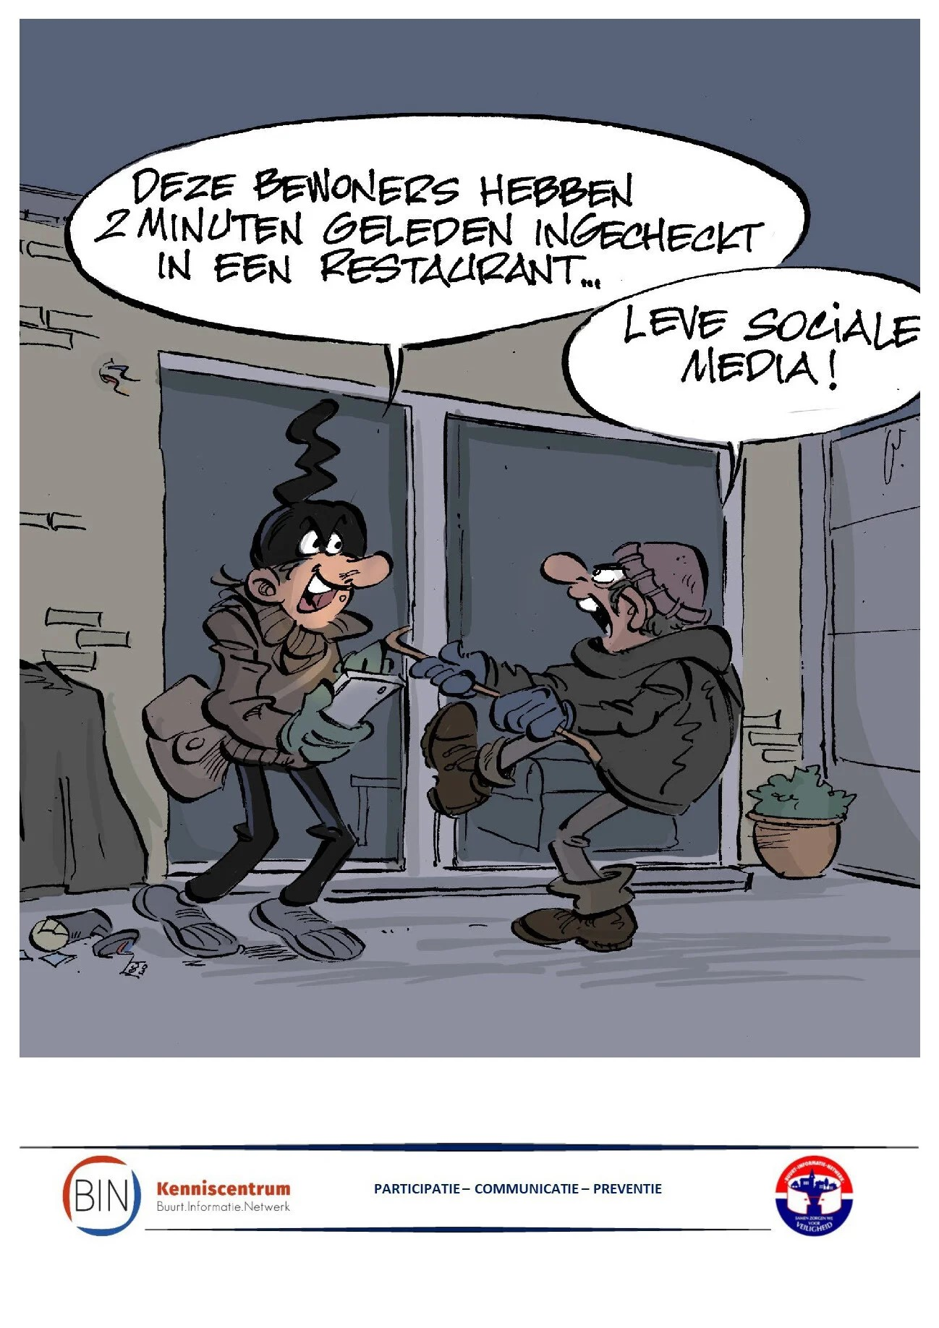

Slide 13
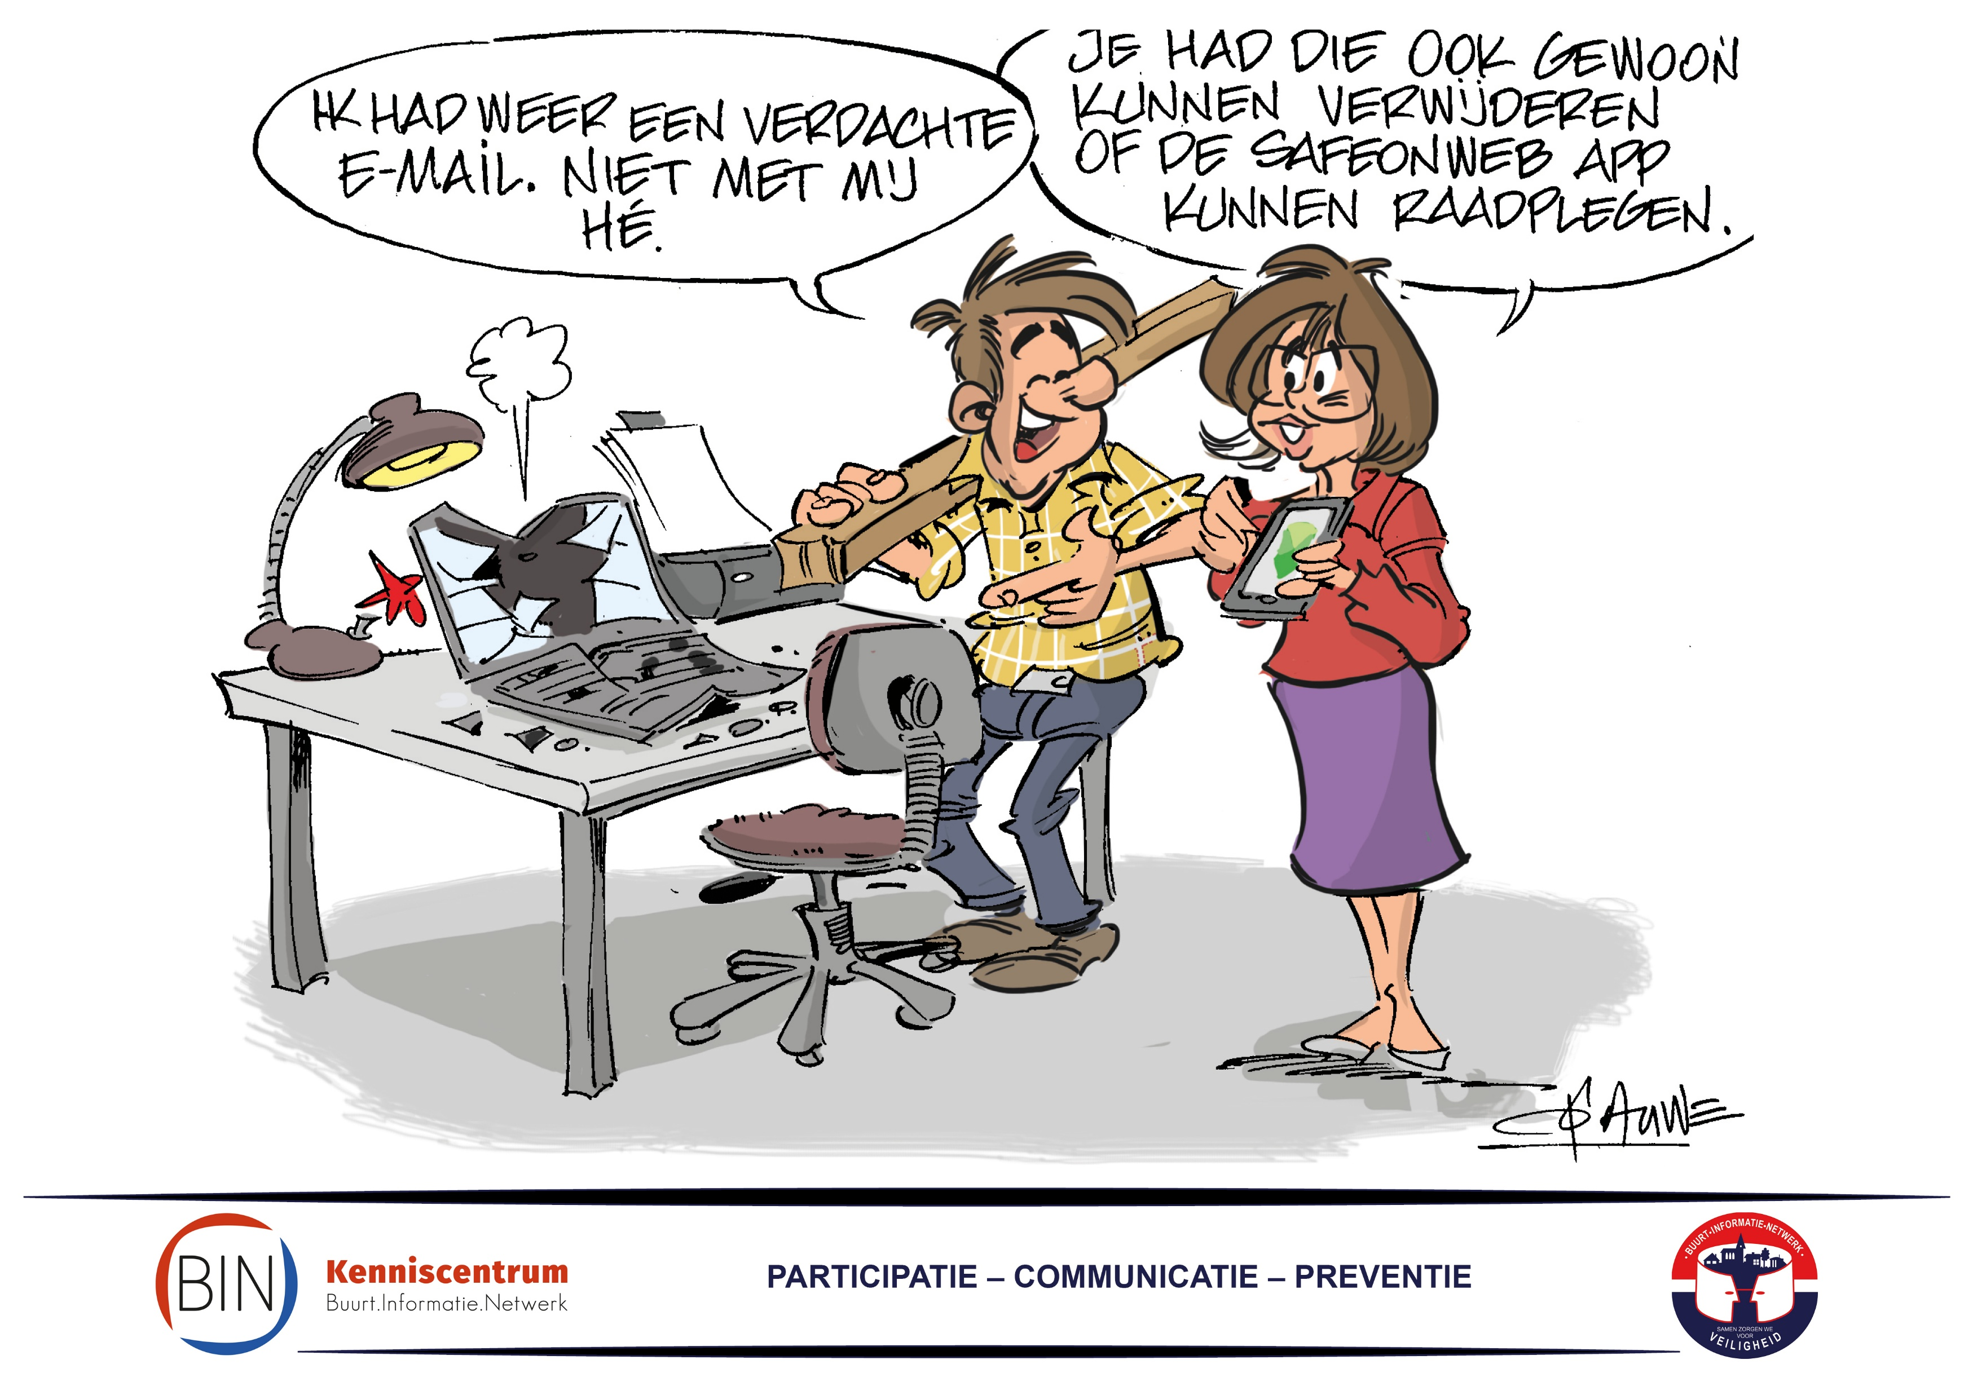

Slide 14
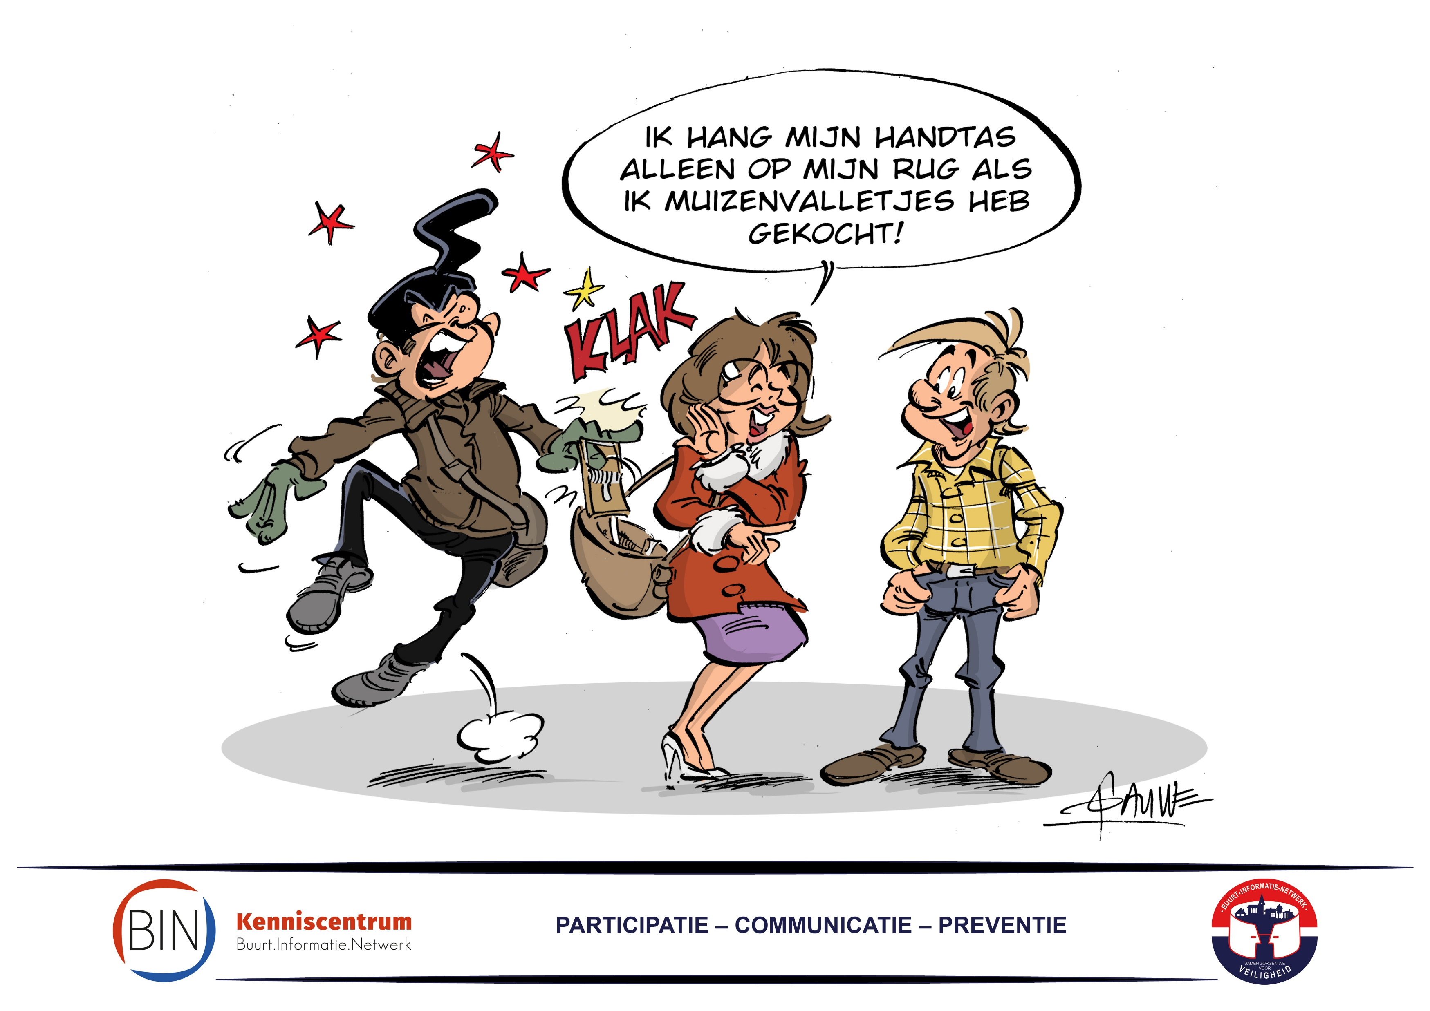

Slide 15
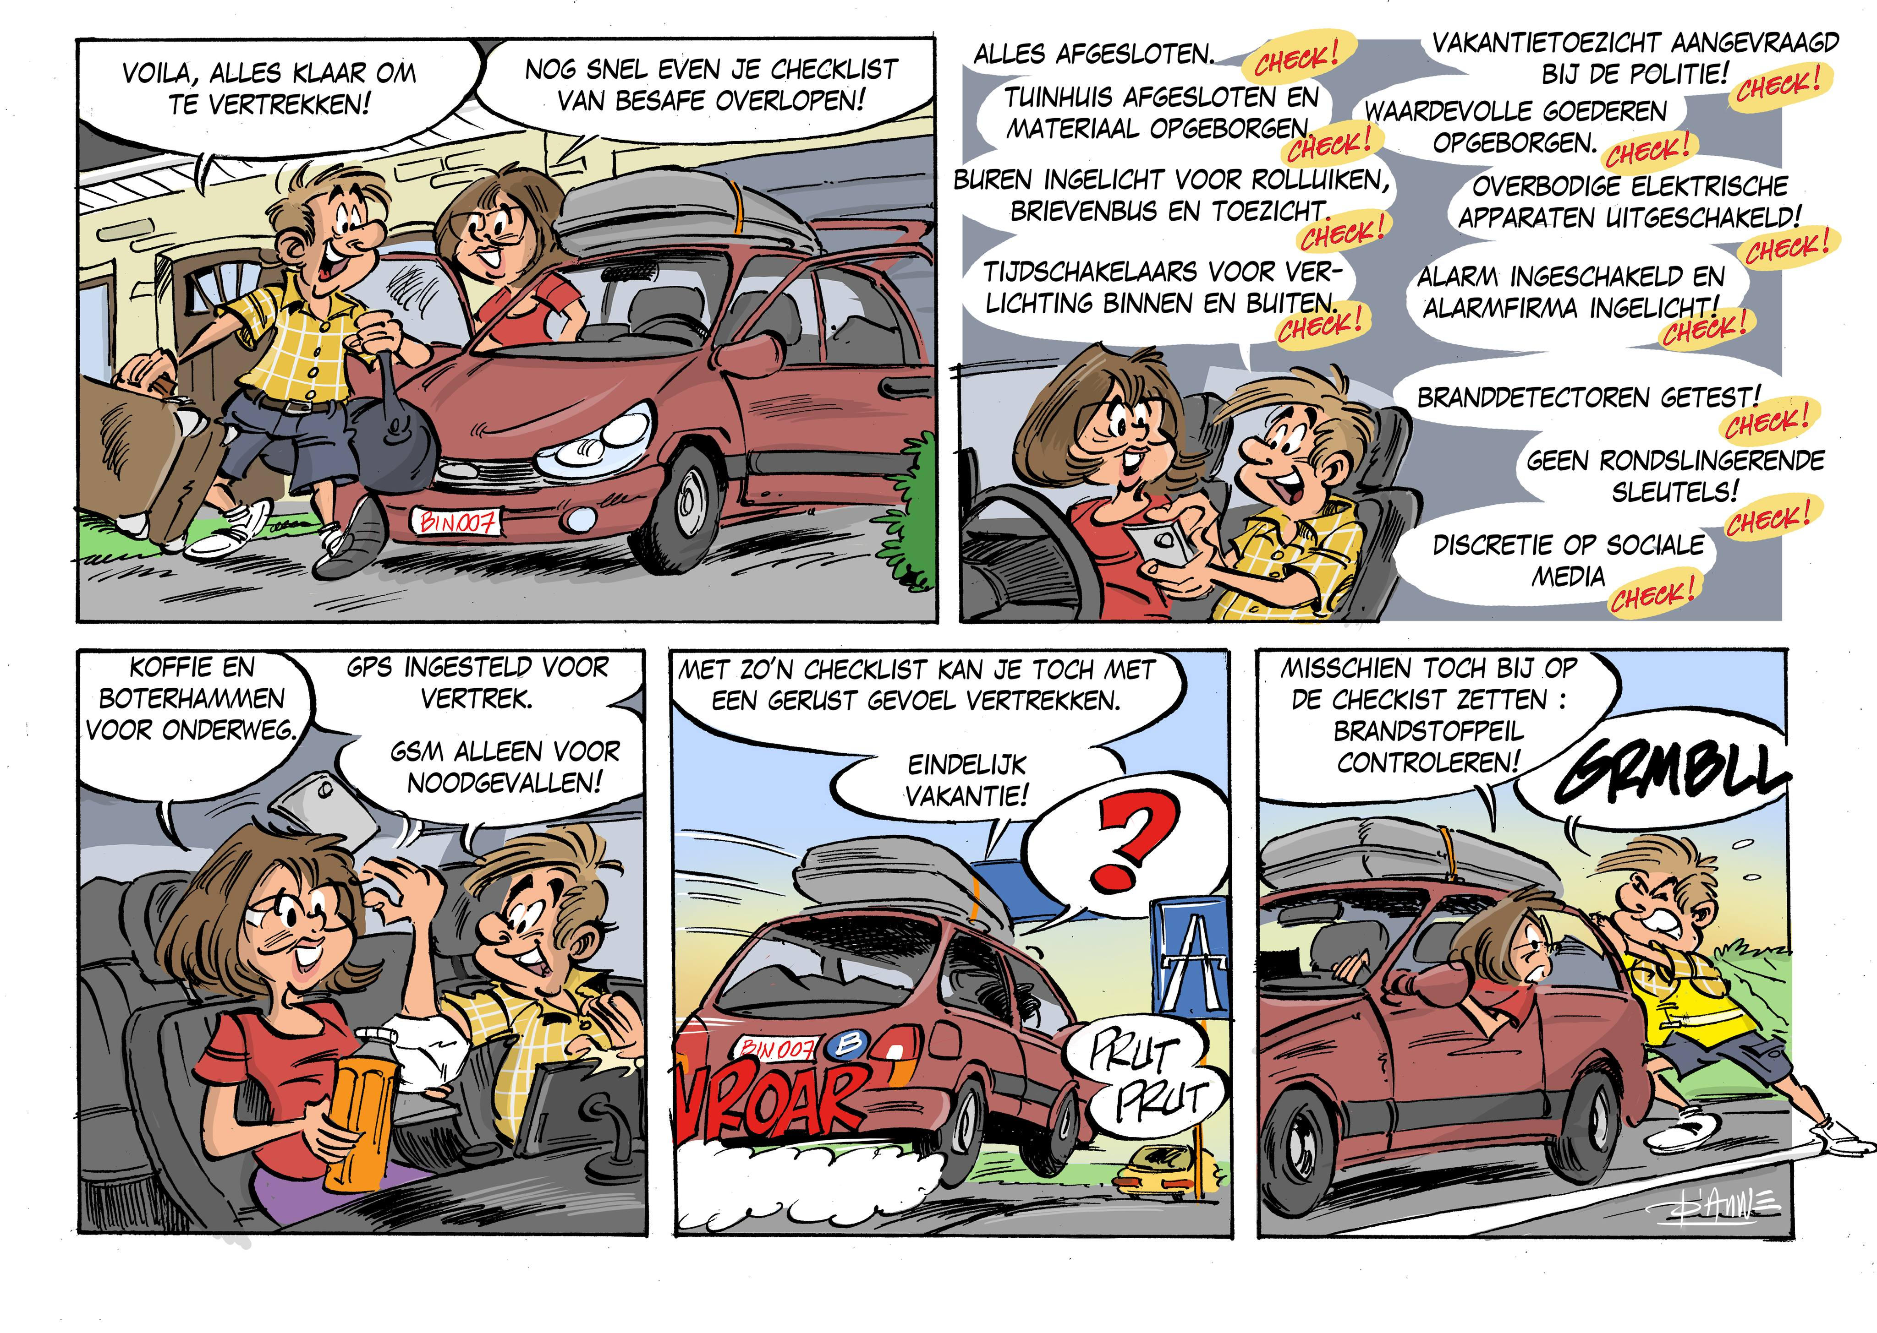

Slide 16
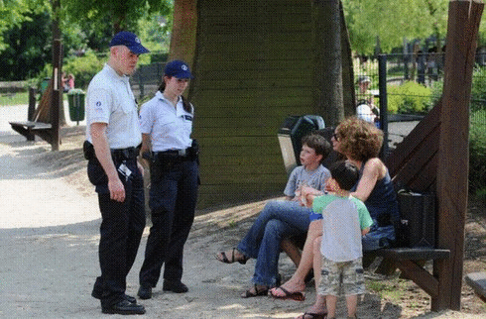
DOELSTELLINGEN
  Verhogen van het veiligheidsgevoel
  Versterken van de sociale cohesie
  Aanscherpen van de integrale preventiegedachte
  Bevorderen van de samenwerking tussen burger en politie (drempelverlaging)

Slide 17

WAT IS EEN BIN ZEKER NIET cfr Wet op de Private Milities dd 29/07/1934 en Wet op het Politieambt dd 05/10/1992
  Burgers voeren geen politietaken uit (bv geen gestructureerde patrouilles)
    Enkel :

Slide 18
WAT IS EEN BIN ZEKER NIET
  Lidmaatschap van een BIN geeft geen enkel voorrecht
  Een BIN is onafhankelijk (geen partijpolitieke doelstellingen)

Slide 19
ACTOREN
  Burgers – Zelfstandigen – beroepsgroepen – Bedrijventerreinen - … via coördinator
  Politiediensten
    Lokale Politie : gemandateerde – LIK - Wijkwerking
    Federale Politie : CIC – AIK – Federale Gerechtelijke Politie (vb dienst georganiseerde diefstallen & Art)
  Lokale (Gemeentebestuur – Provinciebestuur) en Federale (FOD BiZa) overheden
              bUR

Slide 20
ENKELE CIJFERS
  1430 BIN’s met (ongeveer) 180.000 leden(gezinnen, zelfstandigen, bedrijven)
    Vlaanderen : + 1100 BIN’s
    Wallonië : + 317 BIN’s
    Brussel : 12 BIN’s

Slide 21
INFORMATIEUITWISSELING
  TWEEWEGCOMMUNICATIE
    Informatie BIN-leden politie
    Informatie Politie BIN-leden

Slide 22
COMMUNICATIE BINLEDEN POLITIE
  Verwachtingen van de politie
    Verhoogd meldingsgedrag van de BIN-leden
    Rechtstreekse en onmiddellijke doorgave van meldingen
    Adequaat reageren op informatie die door de politie ter beschikking wordt gesteld

Slide 23
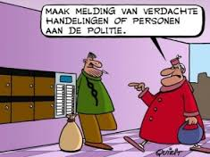
COMMUNICATIE BINLEDEN POLITIE
  Verhoogd meldingsgedrag
    Opmerken en onmiddellijke doorgave van verdachte personen en/of voertuigen met vooral oog voor een adequate persoonsbeschrijving of nummerplaat
    Aangifte van gepleegde feiten

Slide 24

COMMUNICATIE BINLEDEN POLITIE
  Rechtstreekse en onmiddellijke doorgave
    Meldingen steeds rechtstreeks en bij voorkeur via noodnummer 101/112 aan de politie en dus NIET via de coördinator
    De informatie dient ook onmiddellijk na het opmerken te worden doorgegeven

Slide 25
COMMUNICATIE BINLEDEN POLITIE
  Adequaat reageren op een BIN-oproep
    Op een wettelijke doch efficiënte wijze reageren op oproepen
    De voorgestelde maatregelen consequent naleven
    Onmiddellijk reageren bij eventuele calamiteiten

Slide 26
COMMUNICATIE POLITIE BINLEDEN
  Verwachtingen van de BIN-leden
    Bij calamiteiten in of in de omgeving van een BIN-zone een dringend bericht vanwege de politie
    Ter beschikking stellen van niet-dringende berichtgeving (vb preventieberichten)
    Feedback

Slide 27
COMMUNICATIE POLITIE BINLEDEN
  Dringend bericht van de politie bij calamiteiten
    Bij vaststellingen op heterdaad of kort na de feiten wordt een dringende melding vanwege de politie verwacht
    De politie geeft dit door via een vooraf afgesproken werkwijze (ingesproken bericht, text to voice, SMS, CCM, BE-Alert, …)

Slide 28
COMMUNICATIE POLITIE BINLEDEN
  Ter beschikking stellen van niet-dringende berichten
    Preventieberichten (diefstalpreventie, vakantietoezicht, donkere dagen, cybercriminaliteit, gauwdiefstal, diefstal met list …)
    Doorgave van specifieke modus operandi met eventueel begeleidende preventietips
    Verwittiging bij een sterke verhoging van bepaalde vormen van criminaliteit
    Deze berichten doorgeven via de coördinator op vooraf bepaalde werkwijze

Slide 29
COMMUNICATIE POLITIE BINLEDEN
  Feedback
    Feedback over de BIN-oproepen door de politie
    BIN-leden verwachten feedback over feiten die relevant kunnen zijn voor de BIN-werking
    Feedback op de informatie aangereikt door het BIN aan de politie
    Feedback over het al dan niet opstarten van een BIN

Slide 30
BESLUIT TWEEWEGCOMMUNICATIE
  Het belang van tweewegcommunicatie kan niet voldoende benadrukt worden. Het BIN en de politie hebben beiden hoge verwachtingen inzake deze communicatie. Indien één van de partners geen of onvoldoende informatie doorspeelt, dan komt de goede werking van het BIN in het gedrang.

Slide 31
BIJKOMENDE INFORMATIE / VRAGEN
  V.Z.W. BIN KENNISCENTRUM
    info@bin.plp.be
    bg@bin-plp.be
    www.bin-plp.be
  F.O.D. BINNENLANDSE ZAKEN (Directie Lokale en Integrale Veiligheid)
    www.besafe.be

